Slide 1
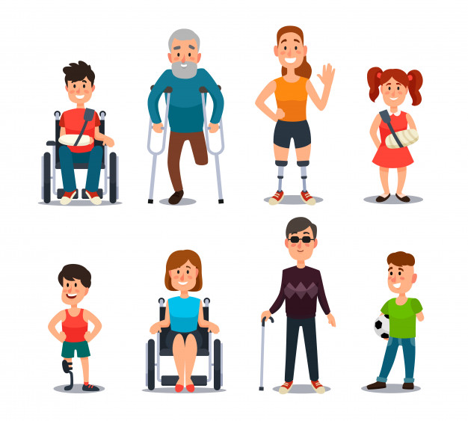

Público Alvo
Persona (José)
Pessoas com deficiência visual, auditiva, motora e sem deficiência alguma com idade acima dos 13 anos que busquem uma forma de facilitar e agilizar seu processo de medicação.
OBS: Essencial para pessoas com problemas de memória.
Este é José. Ele tem 68 anos e desde seus 24 anos descobriu que possui pressão alta e diariamente tem muita enxaqueca. José sempre foi uma pessoa que viveu muito bem sozinho, porém com a chegada da idade e tantos medicamentos para tomar José vem encontrando muita dificuldade em lembrar de tomar seus medicamentos corretos nos horários prescritos.

